Slide 1
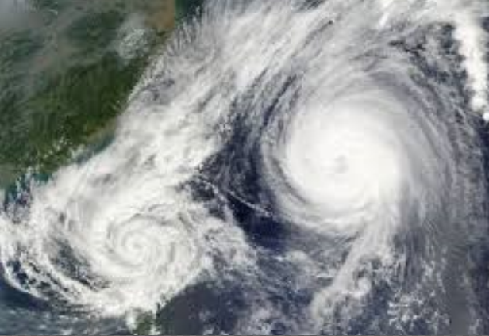
التجربة العمانية في اتصالات الطوارىء
م. إبراهيم حمدان المعولي
هيئة تنظيم الاتصالات
سلطنة عمان

Slide 2
المحاور
المنظومة الوطنية لإدارة الحالات الطارئة
مراكز الرصد والقطاعات
قطاع الخدمات الأساسية
أدوار ومسؤوليات القطاع الفرعي - الاتصالات

Slide 3
المحاور
مقتطفات عن خطة الطوارىء
إرشادات خطة الطوارىء
خطوات التجهيز للحالة الطارئة
الدروس المستفادة من الحالات

Slide 4
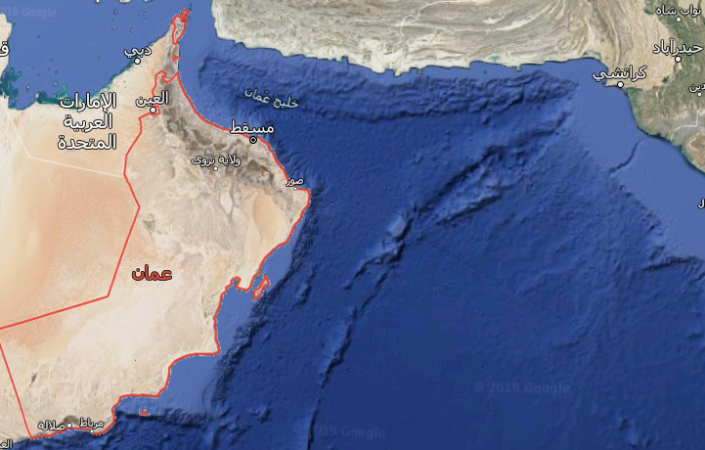
مقدمة

Slide 5
المنظومة الوطنية لإدارة الحالات الطارئة
المنظومة
المكتب التنفيذي للجنة الوطنية للدفاع المدني
المركز الوطني لإدارة الحالات الطارئه
اللجان المحلية في الولايات
القطاعات
اللجان الفرعية للدفاع المدني
مراكز الرصد والإنذار المبكر

Slide 6
مراكز الرصد والانذار
المراكز
مركز التنبؤات وعمليات الرصد
شبكة الرصد الإشعاعي
إدارة الوقاية من الأمراض المعدية
مركز رصد الزلازل
المركز الوطني متعدد المخاطر
الشبكة الهيدرومترية

Slide 7
القطاعات
الاستجابة لحوادث المواد الخطرة
شؤون الضحايا والمفقودين
الرصد والإنذار المبكر
الإغاثة والإيواء
الاستجابة الطبية والصحة العامة
الإعلام والتوعية العامة
البحث والإنقاذ
الخدمات الاساسية

Slide 8
قطاع الخدمات الأساسية
ضمان استدامة الخدمات الاساسية ( الطرق، الكهرباء، المياه، الاتصالات، الوقود، الصرف الصحي، إدارة النفايات)
يترأس القطاع الهيئة العامة للكهرباء والمياه، وينقسم الى القطاعات الفرعية التالية:
الطرق: تترأسه وزارة النقل والاتصالات
الكهرباء: تترأسه مجموعة نما القابضة
المياه: تترأسه الهيئة العامة للكهرباء والمياه

Slide 9
قطاع الخدمات الأساسية
الوقود: تترأسه وزارة النفط والغاز
الصرف الصحي: تترأسه شركة حيا للصرف الصحي
إدارة النفايات: تترأسه شركة بيئة
الاتصالات: تترأسه هيئة تنظيم الاتصالات، وعضوية الجهات والشركات لقطاع الاتصالات بالاضافة الى الجهات المعنية بالاتصالات في قوات السلطان المسلحة وشرطة عمان السلطانية والجهات المعنية الاخرى.

Slide 10
أدوار ومسؤوليات القطاع الفرعي - الاتصالات
إيجاد الآليات الكفيلة باستدامة عمل وتشغيل مرافق خدمات الاتصالات.
التخطيط والاستعداد وضمان الجاهزية والاستجابة الفورية للحالات الطارئة بما يضمن استدامة عمل خدمات الاتصالات.
إعداد وتحديث وتنفيذ خطة القطاع وتحديد أدوار ومسؤوليات الجهات المعنية بتقديم خدمات الاتصالات، وتعزيز التعاون والتنسيق وتبادل المعلومات بينها مع ما يحقق تكامل الجهود.
تنسيق جهود الاستجابة والتعافي في الحالات الطارئة.
دعم وإسناد القطاعات واللجان الفرعية بمتطلبات إدامة عملها خلال الحالات الطارئة.
تنسيق وتوجيه ودعم وإسناد العمليات الميدانية للقطاع
إدامة خدمات الاتصالات بمرافق الطواريء ومراكز الأيواء.

Slide 11
مقتطفات عن خطة الطوارىء
المادة 45 من قانون تنظيم الاتصالات:
في حالة حدوث كارثة طبيعية أو وقوع حوادث استثنائية عامة طارئة، يجوز للوزير أن يستدعى لغرض مواجهة هذه الكوارث أو الحوادث جميع خدمات وشبكات اتصالات أي مرخص لـه والعاملين لديه القائمين على تشغيل وصيانة هذه الخدمات والشبكات.
المادة 7 من التراخيص الممنوحة للمرخص لهم:
...... وعلى المرخص له أن يقدم للهيئة خطة الطوارىء التي ينوي اتباعها خلال اثنى عشر شهرا من التاريخ الفعلي لسريان الترخيص وأن يقوم بتطوير وتحديث هذه الخطة بناء على طلب الهيئة

Slide 12
مقتطفات عن خطة الطوارىء
قامت الهيئة بإصدار القرار رقم ( 109/2009) بشأن اعتماد ارشادات خطة الطواريء، وذلك بناءا على المادة ( 45) من قانون تنظيم الاتصالات ، والمادة ( 7) من التراخيص الممنوحة للمرخص لهم ، وعليه تقوم الهيئة بطلب خطط الطوارىء المحدثة من المرخص لهم سواء المرخص لهم من الفئة الاولى أو الثانية سنويا كلا على حده.

Slide 13
مقتطفات عن خطة الطوارىء
في عام 2012، قامت الهيئة بالتعاقد مع شركة استشارية متخصصة لعمل تدقيق للمرخص لهم، لمعرفة مدى التزامهم بالترخيص والارشادات الصادرة من الهيئة

Slide 14
مقتطفات عن خطة الطوارىء
2009
2010-2011
2012
2013-now
2018

Slide 15
إرشادات خطة الطواريء
تتمثل إدارة خطة الطواريء في أربعة مراحل رئيسية:
الجاهزية
الاستجابة
الاستعادة والتعافي
الوقاية والتخفيف

Slide 16
الوقاية والتخفيف
القواعد والاجراءات الداخلية للمرخص له
حماية البنية الأساسية الحرجة

Slide 17
الجاهزية
إعداد وتطوير خطط الاستجابة للطوارئ للاتصالات
تهيئة أنظمة التحذير والانذار
توفرأجهزة الشبكة الرئيسية بالمخازن وكذلك الدعم من خلال الاتفاقيات
التدريب والتطبيق العملي
مركز عمليات الطواريء
خطة استمرارية العمل

Slide 18
الاستجابة
إعلان حالة الطواريء
تفعيل خطة الطواريء

Slide 19
الاستعادة والتعافي
تفعيل خطة الاستعادة للشبكة
الدروس المستفادة من الحادثة
تطوير خطة الطواريء

Slide 20
خطوات التجهيز للحالة الطارئة
تفعيل غرفة طوارىء قطاع الاتصالات
التنسيق مع المشغلين
التنسيق مع قطاع الخدمات الأساسية
التنسيق مع الجهات ذات العلاقة
التجول المحلي

Slide 21
الدروس المستفادة للحالات
2007
جونو
أهمية وجود خطة طوارئ للقطاع
أهمية تجهيز الشبكات لتلك الحالات
أهمية التنسيق مع جميع الجهات ذات العلاقة

Slide 22
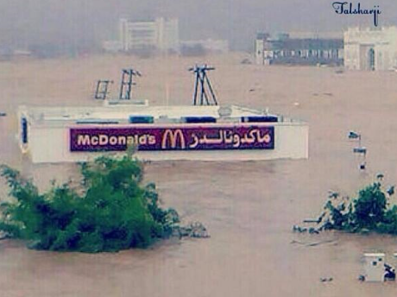
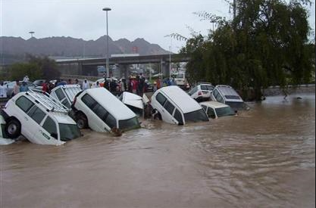
الدروس المستفادة للحالات

Slide 23
الدروس المستفادة للحالات
2010
فيت
أهمية فحص جاهزية الشبكة
أهمية التنسيق مع الجهات ذات العلاقة
توعية فرق الصيانة الميدانية بالقدر الكافي
أهمية التنسيق مع المقاولين والموردين قبل وبعد الحالة وإبرام اتفاقيات الدعم

Slide 24
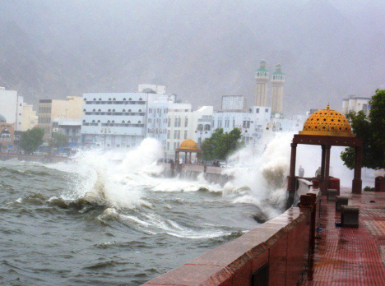
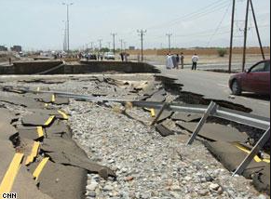
الدروس المستفادة للحالات

Slide 25
الدروس المستفادة للحالات
2015
تشابالا
تجهيز الموارد البشرية والمادية في المناطق المتوقع تأثرها
أهمية تفعيل التجوال المحلي
خدمة بث الانذارات
مراعاة استخدام الترددات بدون المرور بالإجراءات المتبعة الاعتيادية

Slide 26
الدروس المستفادة للحالات
2018
مكونو
تقسيم المحافظة المتوقع تأثرها إلى مناطق وتوزيع الموارد عليها
الابتعاد عن تمرير الكوابل والالياف البصرية في مسارات الاودية
استخدام وصلات الأقمار الصناعية كوصلات مؤقتة احتياطية

Slide 27
الدروس المستفادة للحالات
2018
مكونو
تجهيز المواقع الرئيسية بمولدات كهربائية دائمة ونشر مولدات متنقلة للمواقع الأخرى
عدم تعاقد جميع المشغلين مع نفس الموردين والمقاولين

Slide 28
الدروس المستفادة للحالات
2018
مكونو
التوجه الى تحصين شبكة الولوج أيضا بالإضافة الى شبكة الأساسية (الحرجة)
وضع التشريعات اللازمة لمشاركة الموارد البشرية والمادية بين المشغلين
عدم إغفال تجهيز مراكز الاتصالات التابعة للمشغلين لتلقي الاعداد الهائلة من المكالمات

Slide 29
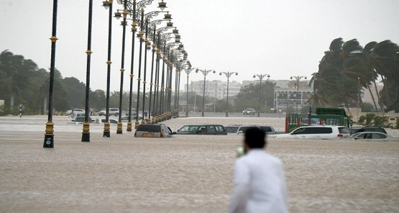
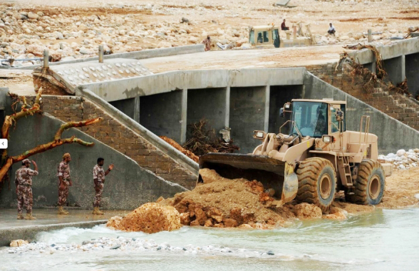
الدروس المستفادة للحالات

Slide 30
الدروس المستفادة للحالات
2018
لبان
ايجاد حلول بديله لتوليد الطاقه في المحطات
إيجاد الحلول البديلة لتعطل مراكز البيانات لشركات الاتصالات
الاستفادة من هواة اللاسلكي

Slide 31
شكرا جزيلا
على حسن الاستماع

